Slide 1
Ingreso de solicitudes de exámenes finales por la forma SZAEXAM

Slide 2
Ingreso a SZAEXAM
Se digita el Nombre de la forma.
Al ingresar, Se debe digitar el periodo y luego click en Ir.

Slide 3
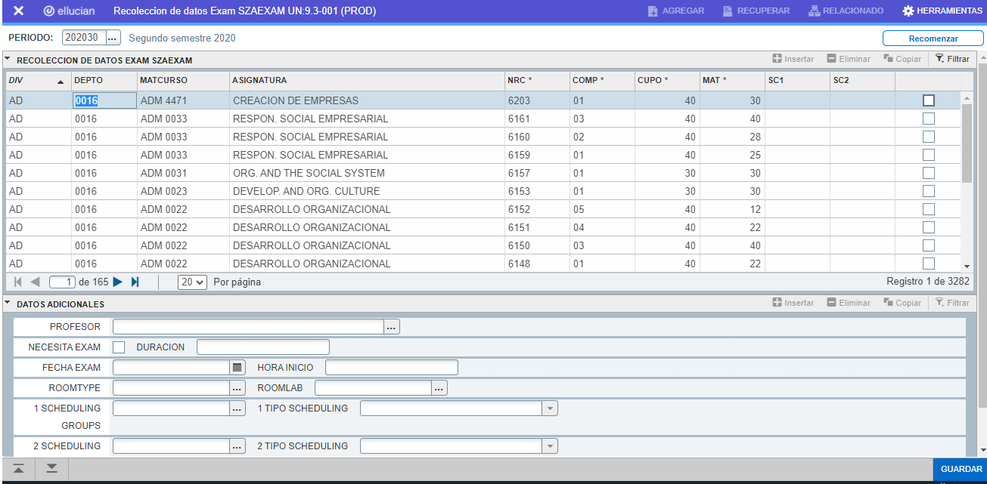
Lista de Materias
Se despliegan las materias existentes en el periodo digitado teniendo en cuenta el departamento y el usuario. También puede utilizar el botón de filtrar que aparece en la parte superior derecha del recuadro de las asignaturas.

Slide 4
Seleccionando Materia
Después de listar las materia, se selecciona la materia o fila que se desea ingresar la información. Al seleccionar otra fila, se despliega un mensaje preguntando si desea guardar los cambios de la fila anterior.

Slide 5
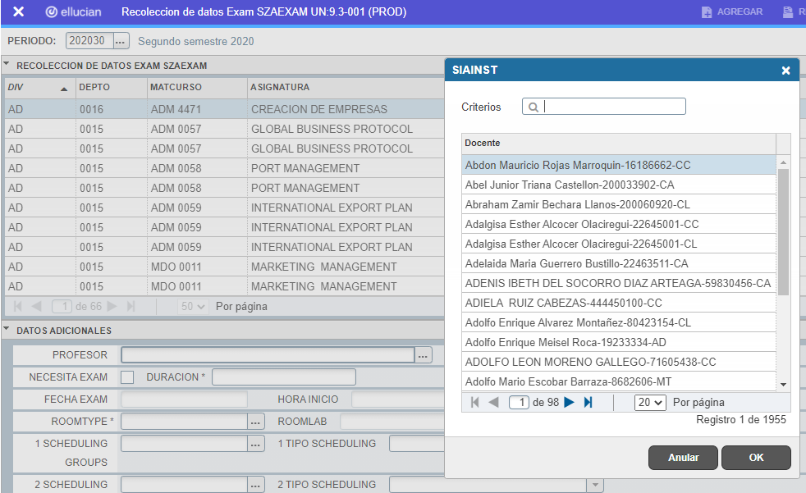
Campo Profesor
Cick en el botón profesor y seleccionar el docente responsable del NRC.

Slide 6
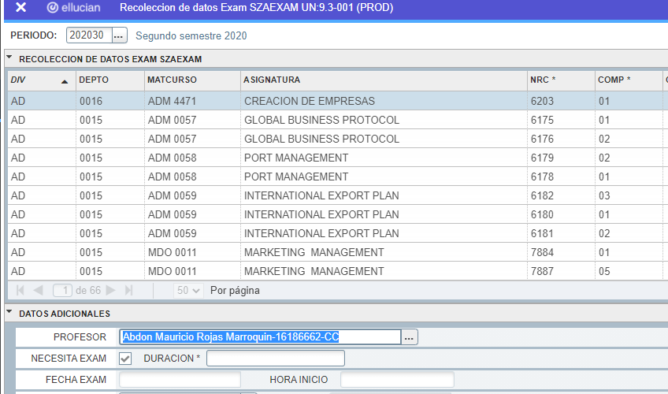
Campo Necesita Examen
Se debe indicar si este NRC necesita examen final seleccionando la casilla.

Slide 7
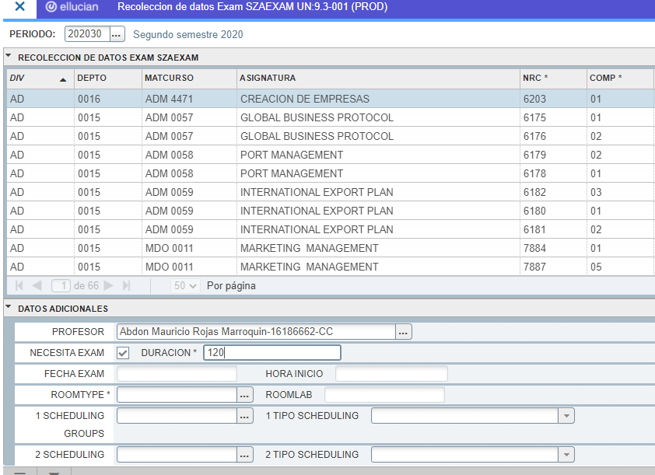
Campo Duración
Se indica la duración del examen final. Este campo es obligatorio.

Slide 8
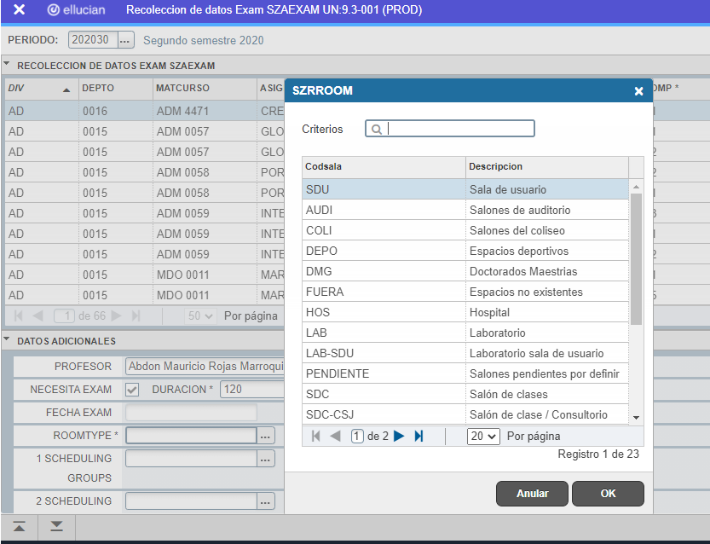
Campo Roomtype
Se indica el tipo de salón que se necesita para el examen. Para desplegar la lista se debe dar click en el botón a la derecha del campo. Este campo es obligatorio.

Slide 9
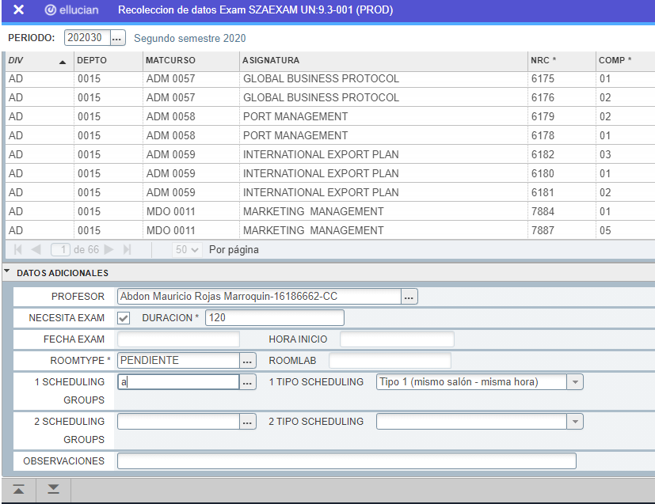
Campos Scheduling groups
Para los campos 1 scheduling groups y 2 scheduling groups indica el tipo de agrupamiento. Para desplegar la lista se debe dar click en los botones a la derecha del campo. Estos campos no son obligatorios. Si no se digita almenos 1 scheduling, la materia no se tendrá en cuenta en el proceso.

Slide 10
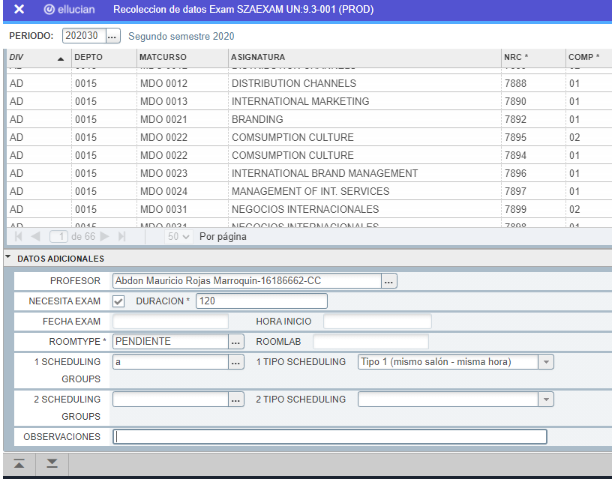
Campos Observaciones
Se escriben las observaciones deseadas. Este campo no es obligatorio.

Slide 11
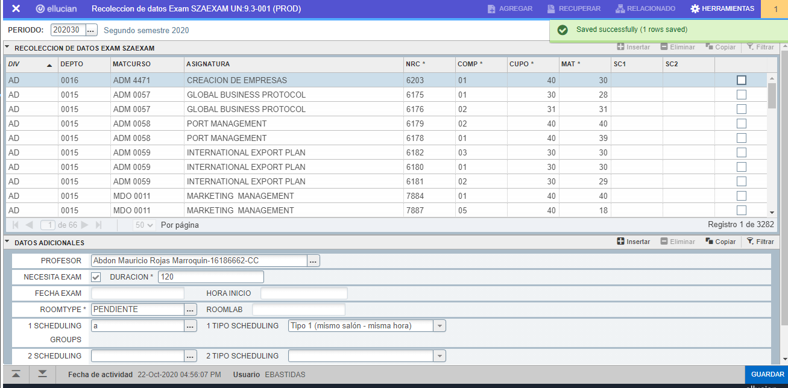
Guardado
Con todos los campos diligenciados se oprime el botón guardar para registrar los cambios. Al guardar se mostraran los scheduling en las casillas SC1 Y SC2. También se marca la casilla para indicar que la información se diligenció.

